Slide 1
CHỦ ĐỀ 14
ÔN TẬP CUỐI NĂM
BÀI 68
ÔN TẬP CÁC SỐ
TRONG PHẠM VI 1000

Slide 2
YÊU CẦU CẦN ĐẠT
02
03
01
Ôn tập viết các số theo thứ tự từ bé đến lớn và từ lớn đến bé (có không quá 4 số).
Rèn kĩ năng đọc, viết, so sánh được các số trong phạm vi 1000.
Ôn tập đọc, viết, so sánh được các số trong phạm vi 1000.
04
05
06
Viết được các số theo thứ tự từ bé đến lớn và từ lớn đến bé ( có không quá 4 số).
Tìm được số lớn nhất, số bé nhất trong 4 số đã cho.
Thực hiện được việc viết số thành tổng các trăm, chục, đơn vị.

Slide 4

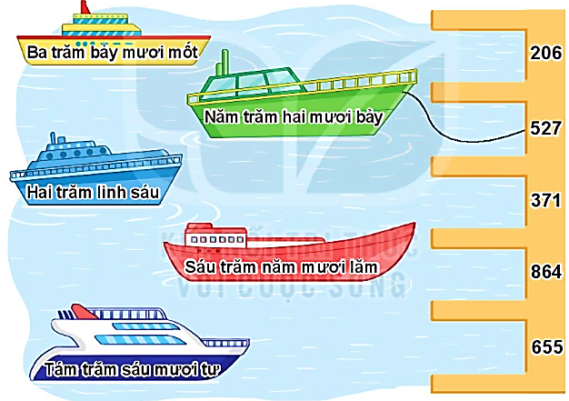
1
Tìm chỗ đậu cho tàu.

Slide 5
2
Số?
a)
251
252
253
254
255
259
?
?
256
?
?
258
257
b)
994
?
997
999
992
993
?
995
996
?
998
?
1000
c)
596
600
592
594
?
598
?
602
604
606
590
?
?

Slide 6

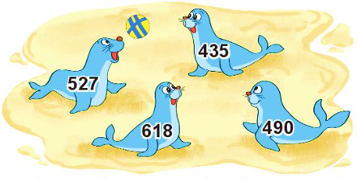
3
>, <, =
<
<
<
>
>
>
>
<
4
a) Viết các số sau theo thứ tự từ bé đến lớn.
b) Trong các số trên, số nào lớn nhất, số nào bé nhất?
➔ 435, 490, 527, 618
Số bé nhất
Số lớn nhất

Slide 7

5
Tìm chữ số thích hợp.
?
2 9 < 210
890 < 90
0
?
9
45 > 458
701 > 70
?
?
9
0

Slide 8
YÊU CẦU CẦN ĐẠT
02
03
01
Ôn tập viết các số theo thứ tự từ bé đến lớn và từ lớn đến bé (có không quá 4 số).
Rèn kĩ năng đọc, viết, so sánh được các số trong phạm vi 1000.
Ôn tập đọc, viết, so sánh được các số trong phạm vi 1000.
04
05
06
Viết được các số theo thứ tự từ bé đến lớn và từ lớn đến bé ( có không quá 4 số).
Tìm được số lớn nhất, số bé nhất trong 4 số đã cho.
Thực hiện được việc viết số thành tổng các trăm, chục, đơn vị.

Slide 9



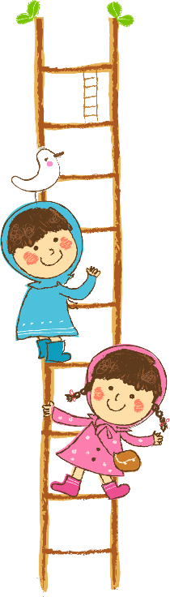

TẠM BIỆT CÁC CON!

